Slide 1
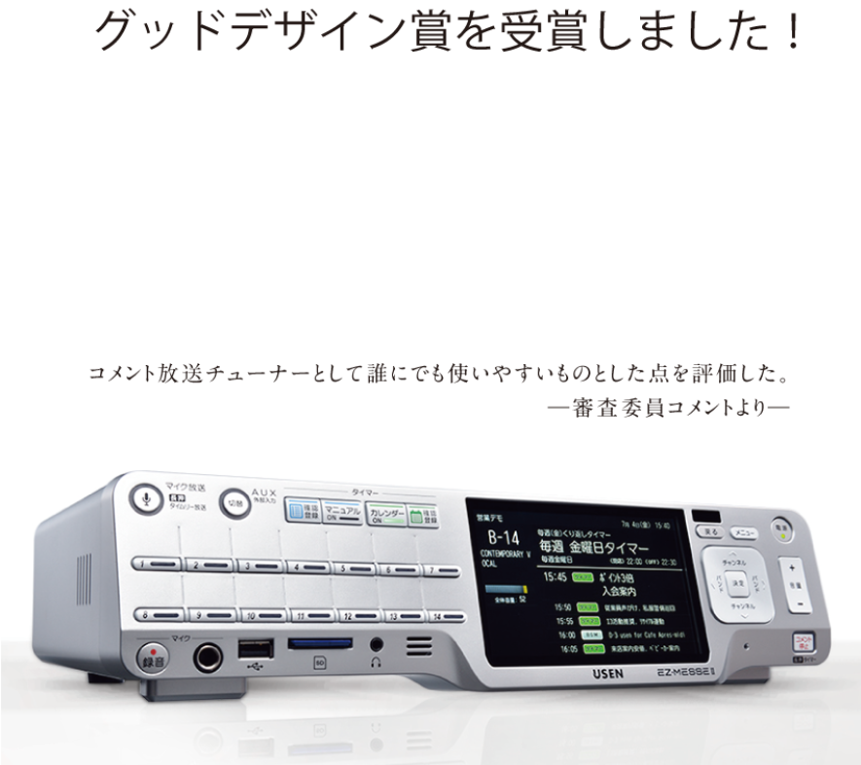
2014年 新製品 コメント録音/再生機能付き BGMチューナーのご提案
●●●●●●●●● 御中
店内放送・館内放送・日課放送の「便利」をまるごと1台に
2014/10/●●
㈱USEN
所属営業部●●
営業担当●●

Slide 2
イージー・メッセⅡとは
これまで培った専用放送ノウハウをハード・ソフトの両面に盛り込み、
1店舗から導入できるコメント放送チューナー。コメント運用費は不要。
 | 加入条件 | BGM | CM/ コメント | 放送センター 管理/制御 | 放送センター 構築 （導入時） | 放送委託 管理費 （本社月額）
ＢＧＭ放送 | 1店舗～ | ● | ― | ― | ― | ―
 | 1店舗～ | ● | ● | ― | ― | ―
専用放送（チェーン店） | 10店舗以上 | ● | ● | ● | 50万円 | ５万円
専用放送のノウハウ
を盛り込む
大手並みの
コメント放送を実現
１店舗から
導入可能
In Store Promotion System
-template style-

Slide 3
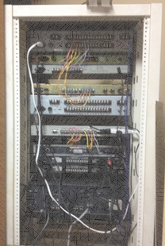
イージー・メッセⅡとは（続き）
店内放送・館内放送に必要な機能をまるごと搭載。
１台で便利で、手軽に、安心して使えるオールインワンモデル。
これまでの機器の場合 | ⇒ | ＥＺ-ＭＥＳＳＥⅡなら
機器がいくつも必要 | ⇒ | 1台でコンパクト
各機器の配線が面倒 | ⇒ | 配線いらず
時計がバラバラ | ⇒ | １つで正確（CS/Tモード時刻補正）
高額なイニシャル | ⇒ | 加入金のみ
BGM-Mixミキサー手動操作 | ⇒ | 自動ミキシング
故障時は買い替え | ⇒ | 故障時は無償交換（貸与品）
個別の操作が面倒 | ⇒ | １台での簡単操作 年中無休の専用ｶｽﾀﾏｰ
２
※画像はイメージ
・BGMチューナー（バックアップ付き）
・CMセンサー（優先順位付け用）×4台
・チャイム音源/コメント集（権利処理）
・録音機能（マイク/外部/外部データ）
・ボタン再生機能（1回/連続）
・インターバル（くり返し）再生機能
・プログラムタイマー機能
・カレンダータイマー（PC/専用ソフト）
・スタッフコール機能
・外部制御機能（タイマー付き）など
必要な機能が1台に！
コメント再生中のBGM音量を
都度、最適化する為のミキサー
＋PA用のスタッフ

Slide 4
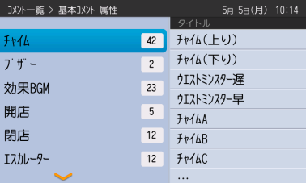
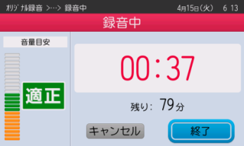
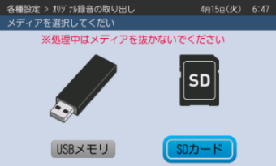
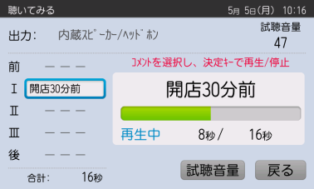
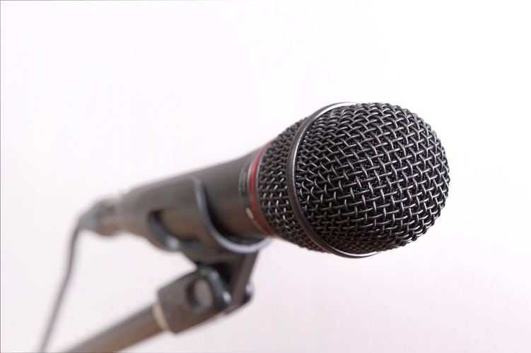
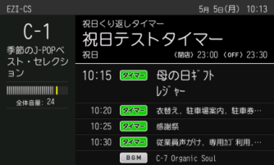
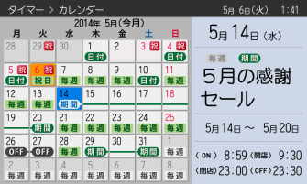
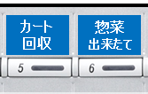
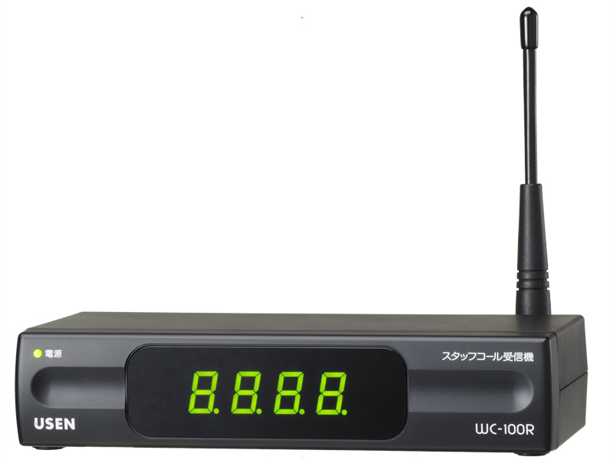
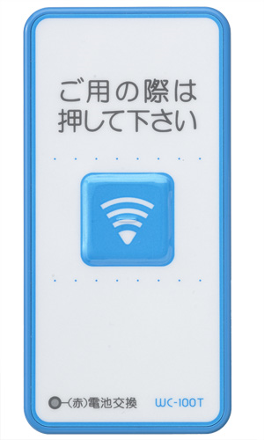
主な機能
録音・再生機能が全部入り。５インチ液晶にカレンダー機能を搭載。「簡単・便利・使いやすい」新型モデル
200種類以上のコメント集
録音してコメントの制作
音声データの取り込み・共有
コメントの試聴
500ch以上のBGM放送
業務用放送設備の決定版！
マイク放送（BGM-Mix付き）
（オプション）
離れた場所から呼び出し
タイマーでBGM変更・コメント再生
カレンダーでタイマー切替
ボタンを押してコメント再生

Slide 5
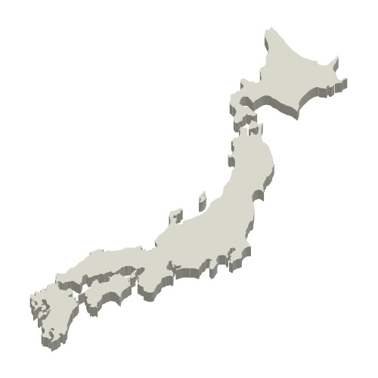
導入実績
多くの業種・業態で導入され、その実用性が高く評価されています。
イージー・メッセ（Ⅰ）
スーパーマーケット
100円ショップ
CD/ビデオ販売
書店
スポーツ用品店
アパレル
業務スーパー
カーショップ
各種学校
自動車教習所
ゲームセンター
ネットカフェ
ボーリング場
スポーツクラブ
パチンコ店
ゴルフ場
住宅展示場
専門学校
旅行代理店
カーディーラー
商業施設
ビジネスホテル/観光ホテル
健康ランド/銭湯
総合病院
歯科クリニック
保険代理店
美容整形
動物病院
整骨院/整体
ビル共用部
ドラッグストア/調剤薬局
エステティックサロン
銀行/信用金庫/証券会社
農協/漁協
老人ホーム/ケアセンター
商店街
カラオケBOX
回転すし
バイキング
レストラン
オフィス
各種工場
配送センター
研修センター
貴金属店
喫茶店/カフェ
割烹/料亭
外国料理店
焼肉店
居酒屋など

Slide 6
導入店/事業所の声
〜売上げUPに〜
「サウンドPOP」、「サウンドポスター」として
スピーカーから流れて届く、効率的なプロモーション手法。
導入前 | 販促内容をセール毎に工夫しているが、もっと効果のある販促企画を検討していた。セールストーク集も作っているが全員が同じレベルでは出来ていなかった。
導入後 | 標準でついているコメントはシーズンごとに１年を通じて使えるものが多くて助かっている。プロの女性の声の通りも良い。流れる際にBGMが自動で下がるのには驚いた。
導入前 | 日替り特売はお金をかけてCMを作れないので、とにかく連呼している。連呼するとご案内ができないし、ご案内していると連呼ができないジレンマをあきらめていた。
導入後 | マイク録音１回で済むのがありがたい。何度でも上書きできるし、劣化しない。お客様への対応時間も増やす事ができ、今日は何を流すかをみんなで知恵を出し合う事で一体感も増した。
導入前 | 売り場ごとにアピールしているが、足を止めてじっくり見てくれるお客様ばかりではない。 もっと各店浦でインパクトのある手法が欲しかった。
導入後 | 今ではコーナー担当毎に録音して競い合う事で自然とレベルアップしている。放送で流してからは自然とご案内もしやすくなったと好評。店長会議で売上げが上がった録音の事例を共有。
導入前 | 平均単価のUPには目玉商品だけでなく、季節商品やまとめ買いにも注力しているが、なかなか声をかけにくい。
導入後 | 主婦やOLなど来店時間帯によって異なる客層に合わせた関連商品をアピール放送をしたら、実施する前に比べてついで買いが増えた。BGMチューナーというより、これは販促ツール。

Slide 7
導入店/事業所の声
〜宣伝・告知に〜
プロモーションツールとして、認知度ＵＰに利用できます。
放送回数や放送期間に制限はありません。
導入前 | チラシやPOP、ラミネートなど工夫していろいろやってはいたが、なかなか目を留めていただけなかった。
導入後 | 放送で流すと１回で多くの人の耳に届く。聞いて興味をもった人が売り場に足を運んでPOPに気づくきっかけにもなる。耳から目へ、目で見て手に取ってもらえる。店内販促の強みが出せる相乗効果。
導入前 | ポイントカードの入会案内、オリジナル商品や注力商品はあまり言い過ぎてもおしつけに聞こえるし、うまくできないスタッフもいたので困っていた。
導入後 | 店内に定期的に流せるので統一化でき、お客様へ紹介するきっかけにもなっている。 後で「実は苦手でした」というスタッフもいて喜んでいる。
導入前 | 折り込みやポイントキャンペーンで来店されたお客様に対して、他の商品やサービスの認知度を上げる方法に悩んでいた。 人をかけず、今の人員の手間を増やさない仕掛けが欲しかった。
導入後 | 集客施策と店内での情報発信を組み合わせる事ができるようになった。特に、聞いてもらいやすい注目商品と他の商品をいっぺんに流すと、より認知度が上がりやすい事も分かった。日々改善している。
導入前 | 近隣にライバル店が多く、もっと独自性を打ち出したいと思っていた。一方で、ポスターやPOPなどの張り物ばかりが増えて、逆に伝えたい事まで伝わりにくくなっている面もあった。
導入後 | 好評だったのは①録音の際に「店名」を入れる ②コーナー販促は担当の名前も言って録音すると親近感をもって聞いてくれる ③天気予報や高校野球の結果なども盛り込むと喜んで聞いてもらえる。

Slide 8
導入店/事業所の声
〜業務の効率化に〜
例えば、毎日のマイク放送を録音再生に。
人によってバラつきの多かった業務も改善できます。
導入前 | 毎日マイク放送をしていたが、うまくできる人とそうでない人がいて統一しにくかった。 慣れていない人もいて、言い間違いもあった。
導入後 | うまい人のベストな録音を作って、定時の案内は自動放送。時間が読めない事もあるのでバスの案内はボタンを押して流している。言い間違いもなくなり業務の負荷が全く違う。
導入前 | レジ応援を呼びに行く為に、お客様をお待たせしていた。入ったばかりの人やスタッフによっては、みんな忙しいから悪いと思って呼びにいかずに、お客様からクレームを頂く事があった。
導入後 | ボタンを押すだけで、呼び出してくれるので簡単便利。お客様からのクレームもなくなった。BGMに混ざって流れないのでどこに居てもすぐに分かる。導入したその日から役に立っている。
導入前 | たくさんのチャンネルがあるので、表をつくって手で変えていた。館内放送もマイクでやっていたが、忙しい日は遅れる事もあった。
導入後 | 自動化で遅れる事もなくなった。手を止める事も減り、何より、いつも時計を気にしながら業務をしていたストレスがなくなった意識改革は大きいものがある。
導入前 | 業務効率を上げるマニュアルを作れば作るほど、マニュアルを見なくなる悪循環が課題だった。また、自己流の業務改善も課題だった。
導入後 | 「マニュアルを音声にして流したらどうか？」というアイデアがあり、読んで覚えるだけでなく、聞いて覚える事も初めている。社内のアイデアコンテストから放送を始めた「私の工夫」も好評。

Slide 9
導入店/事業所の声
〜時間管理・気づき～
忘れがち、遅れる時があるといった人任せの課題解決にも
「時刻+音声」が役立ちます。自動時刻補正機能付き。（SP/SP-i）
導入後 | 開始時間になってからバラバラと集まる人もいた。１人の遅れが全員に影響するので困っていた。また、声を掛け合うように指導していた品質管理業務は時間が守れていない事もあった。
導入後 | 業務開始10分前や休憩あけ５分前、品質管理のコメントは助かっている。声を掛け合うきっかけにもなりコミュニケーションの向上に加え、品質向上にも繋がっている。
導入後 | 作業のチェックリストを貼っていたが忘れている事もあった。「周知徹底」と書いたリストが形骸化しているものも。他にも、ベテランだからこその慣れも問題だった。
導入後 | 毎日、くり返し流して基本をすり込んでいる。音声版の「５S活動」を時間ごとにテーマを分けて流している。
導入後 | 時間管理の大切さは口酸っぱく伝えていたが、なかなか守れていなかった。
導入後 | 機械に任せられる事は、全部機械にやってもらっている。時報を流す事で、時間の感覚も自然と養えるようになった。業務管理ツールだけでなく、従業員教育にも活用していきたい。
導入後 | 社員とパートで勤務時間が違うが同じチャイムで分かりにくかった。 また、これまでの設備では時計がズレるのでメンテナンスが必要だった。
導入後 | チャイムの種類が豊富なので、社員とパートでチャイムを使い分けたらとても好評だった。 特に、時刻補正機能もついているのでメンテナンスフリーな点は非常に便利になった。

Slide 10
流せるコメント
～基本コメント・オーダーコメント・オリジナル録音～
コメントの流し方
～ボタン再生・タイマー再生・スタッフコール再生～
充実のその他機能
～マイク放送・システム連携・各種設定～

Slide 11
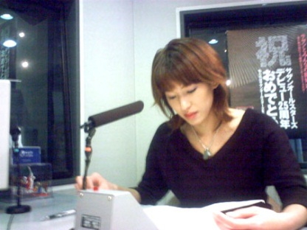
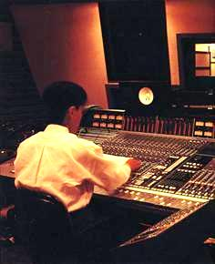
標準搭載のコメント集
USENが永年培ったコメント制作ノウハウを定型アレンジ。
200種類以上のチャイム音源やコメントを使い放題。
基本コメント
業種別コメント
200種類以上
使い放題
主な収録内容
※詳しくは、カード別コメント集をご用意しています
チャイム コメントやマイク放送につけるチャイム音や従業員にだけ分かるサイン音として多数収録しています。 | 営業開始・営業時間 タイマーで「営業開始●分前」やお客様への「本日●時閉店」のご案内に。まもなく閉店等は外国語版も収録。 | 時報 「♪（チャイム）、ただいま●時をお知らせ致しました」の案内をタイマーで流せます。
案内 ベビーカー、クリーンタイム開始、アンケート記入、アルバイト募集など豊富にご用意しています。 | 年中販促 季節や催事に合わせた販促コメントを多数収録。1年分が収録されています。販促プランに合わせて利用下さい。 | 注意・禁止 禁煙、フルフェイス入店の禁止、携帯電話の自粛、未成年への酒・タバコ禁止など収録しています。
コメントはプロのナレーター、
スタッフにより制作しています
オリジナルコメントをプロにオーダーもできます
オーダーコメント（有償）
１本から制作を承ります。コメント原稿と専用の発注書に必要事項を記載して注文します。
また、お持ちの音源をメディア変換して納品、本機に取り込んでオーダーコメントとして利用する事もできます。
※前面のSDカードスロットからコメントデータだけを取り込みますので、オリジナル録音コメントは消えません

Slide 12
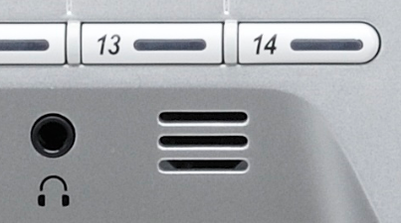
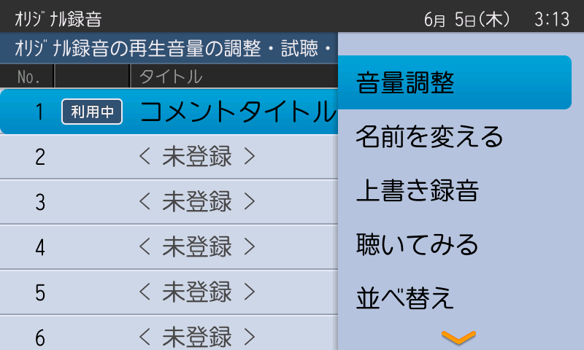
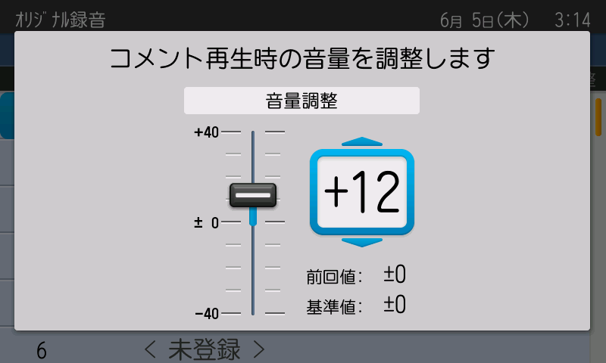
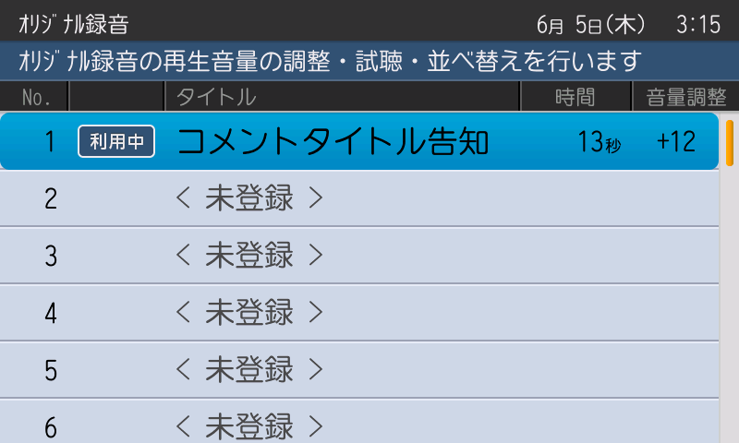
録音してコメントを作る
マイクで録音してすぐに使えます。
上書きしても、くり返しても劣化する事はありません。
オリジナル録音コメント（音源の取り込みと共有）
最大1,000個
合計900分
1録音最大80分
※１録音平均54秒の場合、1,000個まで録音できます。音声CMの平均的な秒数は約30～40秒程度です。
どんなコメントを録音されていますか？
「適正」レベルメーター付き
・すぐ使いたいコメント ・毎日や週で変わる販促コメント ・トライアルで流して効果をみたいコメント
・従業員向けの確認や注意 ・あえて現場の声で「熱」や「想い」を伝えたいコメント等
試聴用スピーカーをあらたに搭載
録音した音量が小さい → 元音源の音量を調整できるようになりました
「オリジナル録音」から調整したいコメントを選択して調整できます
+12

Slide 13
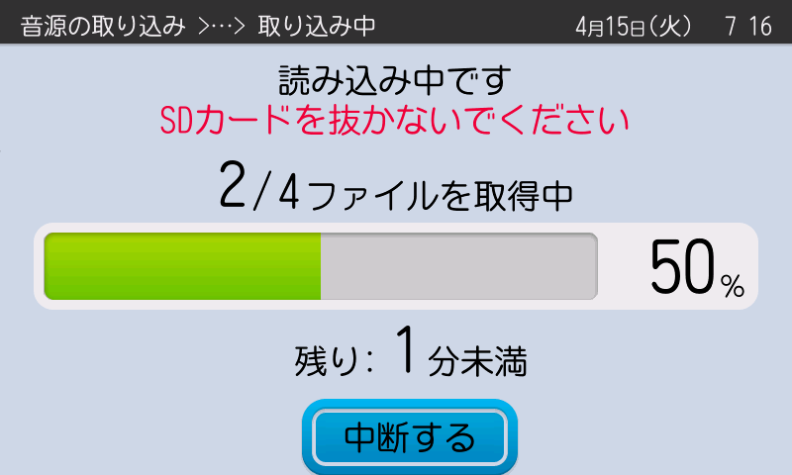
USB/SDから取り込む/取り出す
MP３ファイルを取り込み、オリジナル録音に保存。
マイク録音をMP３形式で取り出して他店とシェアもできます。
音源の取り込み
1回/連続
MP3
分指定くり返し
定時（タイマー）
ユーザーが複製する権利を有さない音源を録音/複製し、他人の権利を侵害することは法律で禁止されています
スタッフコール
音源の取り出し
例えば、売上UPにつながった録音ファイルを他店とシェア（成功事例の共有）
売上UP!
MP3
売上UP!
USB/SD取り出し
USB/SD取り込み
メール添付/共有フォルダ

Slide 14
流せるコメント
～基本コメント・オーダーコメント・オリジナル録音～
コメントの流し方
～ボタン再生・タイマー再生・スタッフコール再生～
充実のその他機能
～マイク放送・システム連携・各種設定～

Slide 15
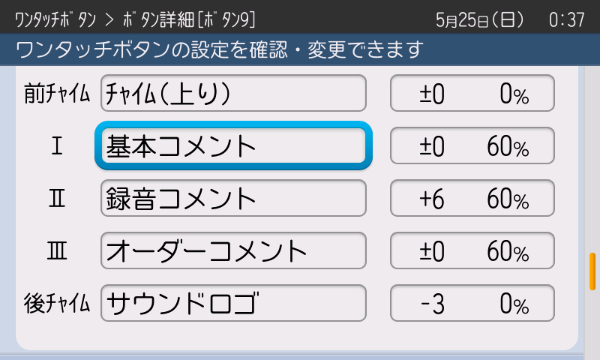
ボタンを押して流す
録音コメントに標準搭載のチャイムをつけるなど、
自由にカスタマイズ。流したい時にボタンを押すだけ。
ワンタッチボタン 【1回再生/連続再生】
不定期な呼び出し
「補充」の告知
実施時刻が未定
タイマーと違い、再生する時刻や曜日、
日付をあらかじめ決められないコメント
ほぼ実物大
流せるコメント
レジ
応援
店長
レジ
不審者
合図
カゴ
回収
カート
回収
惣菜
出来たて
緊急
セール
基本コメント
+
オリジナル録音コメント
+
コメント内容シール添付スペース（高さ12㎜）、ボタン間のリブ構造が押し間違いを抑止
オーダーコメント
※ボタン１つ毎に「コメント３種類」まで登録して続けて流す事ができます。前後にチャイムをつける事もできます。↓
※ボタン毎に「1回/連続/分指定（毎時）くり返し」の3種類から選択できます
１回 ボタンを押すと流れます
※本機がレジから離れた場所に設置されている場合、スタッフコール機能
（オプション）を使うと、離れた場所からも呼び出す事ができます。
連続再生 ボタンを押すと（ON）、もう1度押す（OFF）までリピート
します。音源を指定したリピートも可能です
1回再生
連続再生

Slide 16
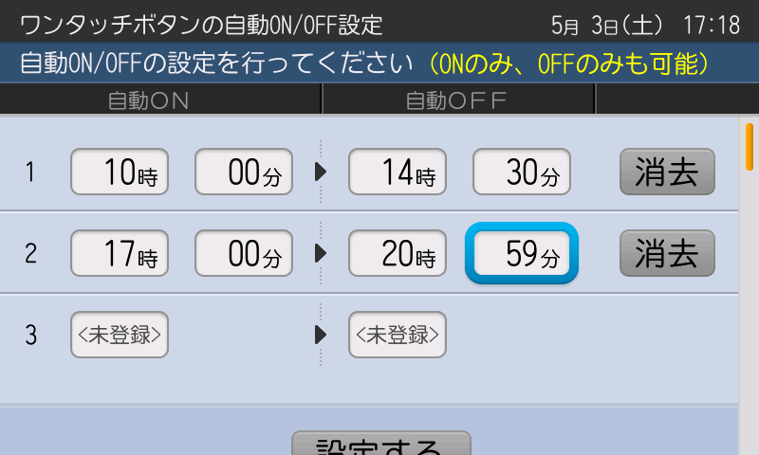
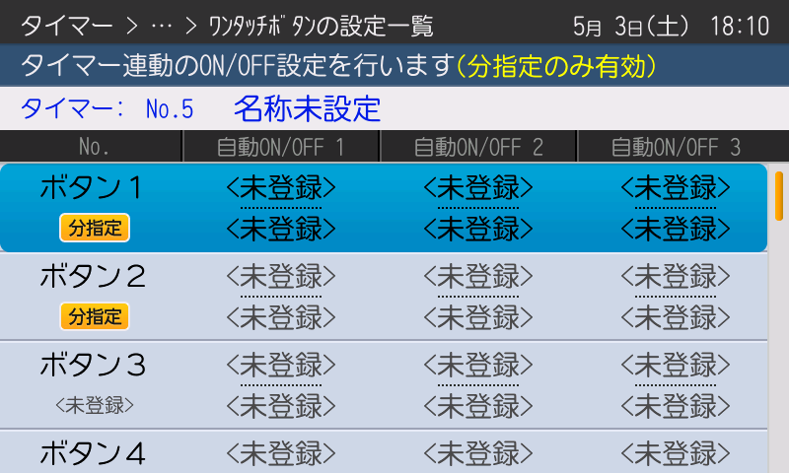
ボタンを押して流す（続き）
毎時、指定した「分」にくり返し。
流したい時にONにするだけのカンタン操作。
ワンタッチボタン 【分指定（毎時）くり返し再生】
指定「分」でくり返し
52週販促CM
自動ON/OFFも
短期のセールCMはタイマー更新よりも、
ボタンのコメントを更新すると便利です
ほぼ実物大
 | ボタン9 （毎時2回） 15・45分 | ボタン11 （毎時3回） 5・20・40分
10：00 | ON | ON
10：05 |  | 「今週の注目・・・
10：15 | 「休日のお得な・・・
10：20 |  | 「今週の注目・・・
10：40 |  | 「今週の注目・・・
10：45 | 「休日のお得な・・・
11：05 |  | 「今週の注目・・・
：
20：30 | OFF | OFF
当日内で使い分け
おススメ
商品
特売
商品
52週
CM①
52週
CM②
雨
ポイント
３倍
ポイント
５倍
ポイント
押し忘れ・消し忘れにも安心な自動ON/OFF機能
毎時、指定「分」にくり返し
分指定ボタン毎に時刻設定
（ON/OFF３セット）
タイマー側でも分指定ボタン毎に時刻を指定してON/OFFが可能。
タイマー毎の開閉店時間に合わせて、設定する事もできます
※分指定ボタンとタイマー側の両方に自動ON/OFFが設定されている場合、タイマー側を優先

Slide 17
タイマープログラム
電源ONからチャンネル変更、コメント再生、電源OFF
まで、無制限のプログラムを366通り保存できます。
開店9：00 閉店21：00店舗の「小売業カード」の場合
 | 電源 | コメント | BGM
8：30 | ON |  | C-21 モーニングBGM
8：45 |  | ①
8：55 |  | ② | K-38 システム無音
9：00 |  | ③ | I-10 イージーリスニングJ-POP
11：00 |  |  | I-09 J-POPボサノヴァBGM
12：00 |  | ④
16：00 |  | ⑤ | I-07 ライトジャズ
16：15 |  | ⑥ | I-09 J-POPボサノヴァBGM
 | 電源 | コメント | BGM
18：00 |  | ⑦ | D-14 J-POPインスト（アップ）
20：00 |  | ⑧
20：30 |  | ⑨ | A-38 イージーリスニング・ステーション
20：45 |  | ⑩
20：50 |  | ⑪ | J-35 別れのワルツ
21：00 |  | ⑫
21：05 |  |  | K-38 システム無音
21：30 | OFF
①開店15分前 ～ただ今、開店15分前です。本日もお客様に
②開店5分前 ～ただ今、開店５分前です。本日もお客様に
③開店案内 ～開店のお時間でございます。当店は・・・
④時報正午 ～ただ今、正午をお知らせしました。
⑤クリーンタイム開始 ～ただ今より、クリーンタイムです。
⑥クリーンタイム終了 ～ただ今をもちましてクリーンタイム終了です。
⑦時報18時+従業員声掛け ～お客様が安心して快適なお買
⑧時報20時+21時閉 ～当店の営業時間は午後９時までと
⑨21時閉店 ～当店の営業時間は午後９時までとなっております
⑩まもなく閉店（日本語+英語）～当店は、まもなく閉店時間
⑪まもなく閉店（日本語+英語）～当店は、まもなく閉店時間
⑫閉店案内（日本語+英語） ～当店はただいまをもちまして閉店

Slide 18
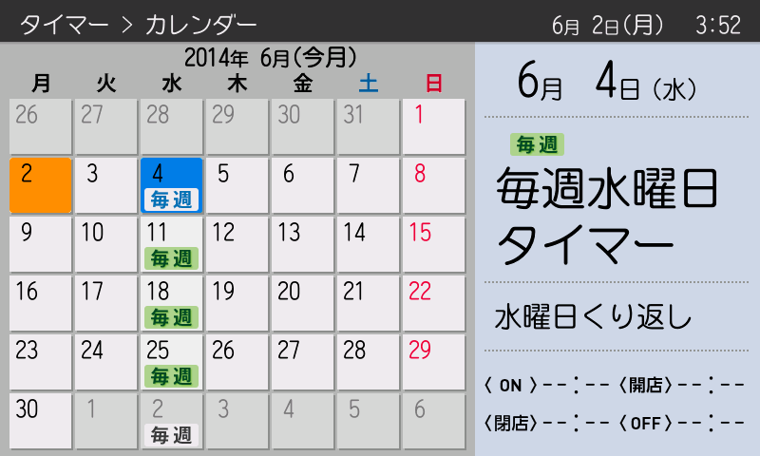
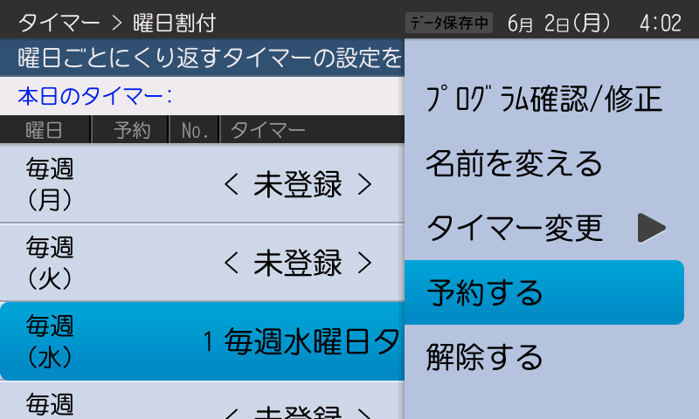
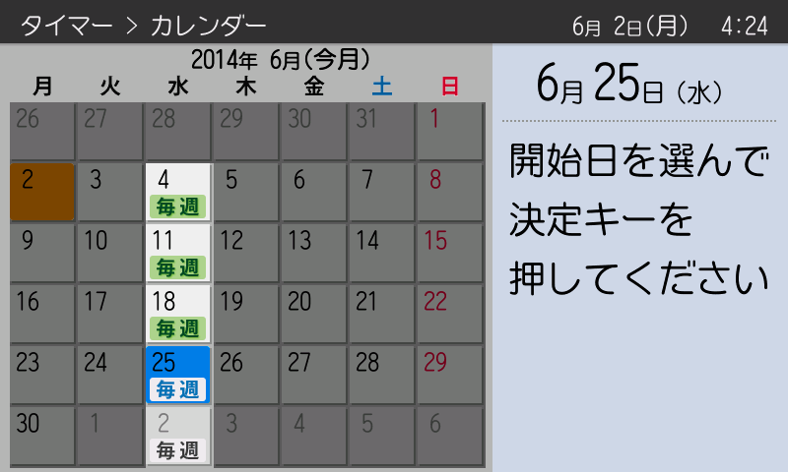
Lv.1 曜日に割り付ける（曜日割付）
曜日ごとにタイマーを割り付け、自動変更。
祝日/祝前日への割り付けもできます。
割り付け できる曜日 | 割り付けできるタイマー （366通りから選択）
毎週（月）
毎週（火）
毎週（水） | 毎週水曜日タイマー
毎週（木）
毎週（金）
毎週（土）
毎週（日）
祝日
祝前日
変更予約もできます
（例）水曜日の「予約する」を選択、
例えば、毎週（水）に登録すると自動でカレンダーの毎週水曜日に作動します
また、右ウィンドウ（赤枠）に詳細を表示します。
変更する水曜日の日付を選択、
タイマーを選択すれば予約完了。
（例１）平日が祝日の場合に、休日のタイマー（もしくは休業日の為ＯＦＦ）にしたい
→祝日に休日タイマー（もしくは「終日OFF」を登録）にできます
（例２）祝前日は、金曜と同じタイマーにしたい
→祝前日に金曜日と同じタイマーを登録できます

Slide 19
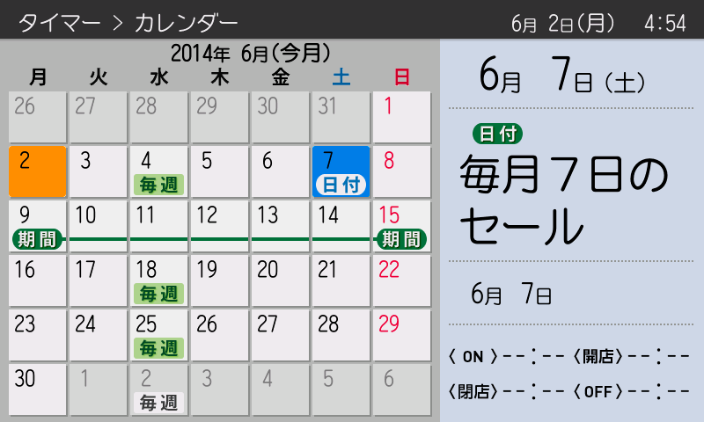
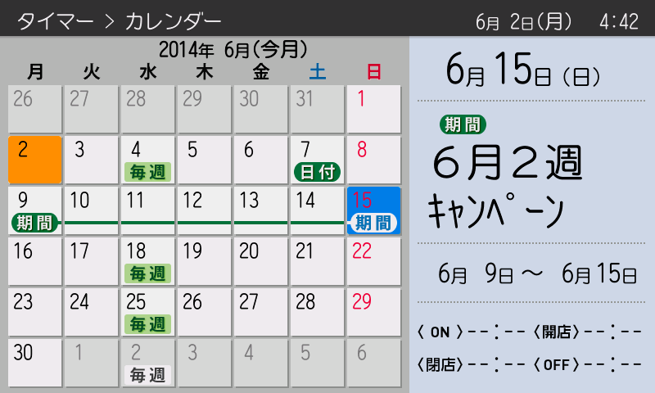
Lv.2 カレンダーに登録する（日付・期間指定）
カレンダーに日付や期間を指定してタイマー登録。
「曜日割付」よりも優先します。終日OFFも設定可。
日付指定（1日）
カレンダーに日付を指定してタイマーを登録できます。日付の変更は、「スケジュール修正」で移動できます。休業日には「終日OFF」を登録する事もできますので、タイマーをOFFにする必要はなく、ONにし忘れる事もありません。
※曜日割付がされていても優先されます。期間指定は同日には登録できません。
毎月●日、毎月●のつく日、●●の日、創業祭など
期間指定（連続する複数日）
カレンダーにタイマーを登録、その後、「スケジュール変更」で「開始日」と「終了日」を選択する事で「期間指定」にできます。1ヶ月以上を設定する事も可能です。
登録後の前倒しや期間の延長などのスケジュール変更も可能です。「終日OFF」も可能。
※曜日割付がされていても優先されます。日付指定は同日には登録できません。
セールやキャンペーン、●●商戦、月末●日間など

Slide 20
Lv.3 タイマーとワンタッチ(分指定)を併用する
繁忙期はCM変更に伴うタイマーの更新も大変。
「分指定（毎時）くり返し」とハイブリッド方式が便利。
例えば、11月～12月の繁忙期
 |  | 11月 | 12月
タイマー
ワンタッチボタン 分指定（毎時） くり返し | ボタン 10
 | ボタン 11
秋のBGM+CM
プログラム
クリスマスBGM+CMプログラム
年末BGM+CM
プログラム
七五三CM
歳末商戦CM
お歳暮商戦CM
クリスマス
特別CM
急なタイマー変更にも、ワンタッチで切り替えができます。
ON側のLEDが点灯します
マニュアル（タイマー１つ選択）
カレンダー（曜日/日付・期間）

Slide 21
FAQ タイマー編
Q：毎回ゼロからタイマーを作るのは大変では？
A：以前作成したタイマーのコピーから修正して作る事ができます。変更して名前をつけて保存できます。
過去のカレンダーからもコピー可。
Q：同じコメントを何度もくり返し登録するのは大変？
A：登録時に「くり返し登録」を選択すると、他に流したい時刻を設定するだけ。50回までくり返し可。
（1,000通り名前を付けて保存）
Q：何度もくり返し登録したコメントを入れ替えるのは大変？
A：くり返し登録したコメントは「くり返しコメント」というパッケージ単位で、一括でコメントの入替え
ができますので大変便利です。
Q：何度もくり返し登録したコメントを急遽、止めたい。
A：本機右下の「コメント停止」ボタンを長押しすると、本日のタイマーの「くり返しコメント」一覧が
表示。複数の場合は、選択停止も可能。
Q：カレンダーに登録したスケジュールが急遽変更、対応できる？
A：スケジュールの前倒しや後倒し、分割もできます。スケジュール修正」を選択し、開始日と終了日を
再度設定できます。

Slide 22
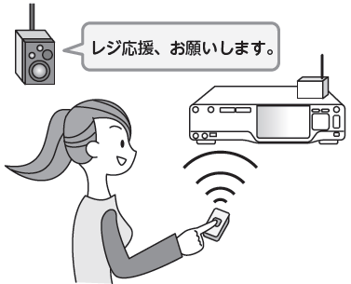
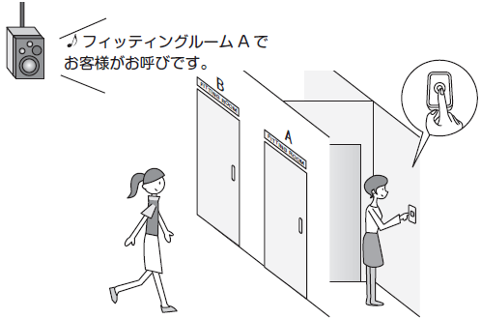
離れた場所から呼び出す
オプション
レジや売り場、受付など離れた場所からボタンを押して、
コメントを再生できる「スタッフコール」。
免許不要
技術基準適合商品
（特定小電力無線局）
スタッフコール
呼び出し400通り
ボタン1,000個
基本コメント50種類
呼び出しボタン
（ほぼ実物大）
呼び出し（1回押し）
呼び戻し
（同じボタンを
長押し）
レジで
本機のある場所まで行かずに
呼び出しコメントが流せます
レジ応援、お願いします。
レジ応援、入りました。
売り場で
Aカウンター（コーナー）
で、お客様がお待ちです。
Aカウンター（コーナー）、
従業員入りました。
レジ
事務所裏口で
従業員の方、搬入口まで
お願いします。
搬入口、従業員
到着しました。
売り場や設置場所に合わせて、
基本・録音コメントなど自由登録
幅39×高さ80×奥行き19㎜

Slide 23
離れた場所から呼び出す（続き）
オプション
基本コメントにスタッフコール用のチャイムとコメントを標準搭載。
本日録音した旬なコメントやMP3音声へ入替えてすぐに使えます。
基本コメント「スタッフコール」
レジで | 売り場で | その他にも
店長、レジまでお願いします | ショーケース前でお客様がお待ちです | 店長、事務所までお願いします
宅配サービス担当の方、お願いします | お薬相談コーナーでお客様がお待ちです | (不審者来店ｻｲﾝ)私服警備員の方は、定時巡…
カゴの回収、お願いします | 介護用品コーナーでお客様がお待ちです | ﾚｼﾞ清算前のﾄｲﾚ持ち込みは､防犯上お断り…
カートの回収、お願いします | 化粧品コーナーでお客様がお待ちです | 路上にお車を停めているお客様、移動を…
お客様の対応、お願いします | フィッティングルームでお客様がお待ちです | 別れのワルツ（閉店を知らせるBGM）
ボタンを押すと設定した「呼び出し番号」を送信、受信機を経由して、本機に登録された「呼び出し番号のコメント」が流れます。
電波が届きにくい場合は、ボタンの「中継機能」を利用ください。※別売りACアダプタが必要
約50m
（中継）
約50m
LAN
ケーブル
（アンプ）
ＡＣアダプタ
・別売りの受信機、ボタン（送信機）およびスタッフコール設定費が必要です。
・電波が届く距離は、天井など一切障害物の無い「見通し」では200m以上飛ぶ事もありますが、一般的な店舗・施設環境の場合は約50m程度が目安と
なります。設置環境の天井高や障害物（商品棚・扉等）により異なります。

Slide 24
流せるコメント
～基本コメント・オーダーコメント・オリジナル録音～
コメントの流し方
～ボタン再生・タイマー再生・スタッフコール再生～
充実のその他機能
～マイク放送・システム連携・各種設定～

Slide 25
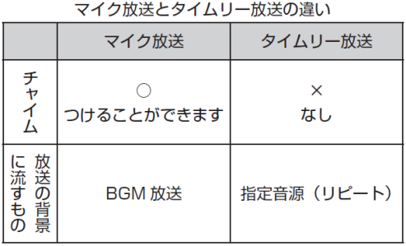
マイクで放送する
前後にチャイムをつけたマイク放送もできます。
放送中は、BGM音量を自動で下げる事もできます。
マイク放送
お好みチャイム
BGM自動調整
ボタンを押すだけ
マイク放送の前後にチャイムをつける事もできます。マイク放送中にBGMの音量を自動で下げるミキサー機能（BGM-Mixレベル）を搭載、聞き取りやすいアナウンスで放送できます。使う時はマイク放送ボタンを押すだけ。
タイムリー放送
指定音源に切替
リピート再生
ボタンを長押し
セール時等にBGM放送から指定音源のリピート再生に切替えて放送する「タイムリー放送」をする事もできます。
例えば、お手持ちのテーマソングを「音源の取り込み」機能で、取り込んだ音源に切り替えたタイムリー放送も。
使う時は、マイク放送ボタンを長押し（2秒）するだけ。
・ワイヤレスマイクの場合、「メニュー」→「マイク放送」→「入力方式」を「ライン入力」に切り替えて利用ください
・マイクの感度が低い場合は、「メニュー」→「各種設定」→「各種レベル設定」から調整できます

Slide 26
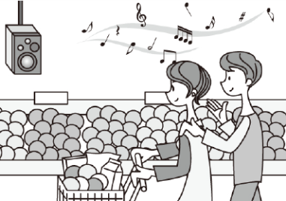
他の機器と連携する
〜入力編〜
外部入力には、自動音声切替（Auto AUX）機能付き。
また、外部機器からのメーク信号でコメントを再生できます。
外部音響機器への切り替え （AUX / Auto AUX) | 検知再生/感知再生 （センサーやスイッチとの連携再生）
オプション
BGM放送から外部音源に切り替える事ができます。
手動切替（AUXボタン）と外部からの音声を検知して自動で切り替える（Auto AUX）の2種類から選べます。
背面のスタッフコール用16個の端子にメーク信号を受けると、本機に登録したコメントが割り込んで流れます。
※接続元機器のメーク出力の仕様をご確認ください
BGM放送
管理タグ
（防犯ゲート）
扉の開閉
（マグネットスイッチ）
足で踏む
（フットスイッチ）
外部音響機器
信号
外部音源
（アンプ）
管理タグの消し忘れが発生しました。至急…
※別途、スタッフコール設定費用が必要です

Slide 27
他の機器と連携する
〜出力編〜
放送中の「BGMだけ」、「コメントだけ」を別系統へ出力も。
本機からメーク信号を出力し、外部機器の制御も可能。
別系統へBGM・コメント出力 | 外部機器を制御
放送中のBGMをエリア2へ、再生中のコメントをエリア3へ出力。
（例）「お手洗いにもBGMだけを流したい」、「事務所にコメントだけを
流したい」場合等に便利です。
本機からメーク信号を出力し、接続した外部機器を制御できます。
3種類の出力方法があり、併用できます。
タイマー連動は１タイマーあたりⅠ・Ⅱ・Ⅲの３つの機器に接続可能。
エリア１
①電 源 連動～電源ONの間、信号を出力
②コメント連動～再生中のみ、信号を出力
③タイマー連動～ON/OFF時刻を指定して、信号を出力
（タイマー366通り、個別に設定できます）
アンプ
BGM＋コメント
エリア２
エリア３
アンプ
アンプ
電源連動
コメント連動
タイマー連動
BGMのみ
（お手洗いへ）
コメントのみ
（事務所へ）
機器A
機器B
機器C
※BGM２chの2系統分け、コメント2系統分け再生ではありません
例えば、防災アンプや電源制御器などに接続します

Slide 28
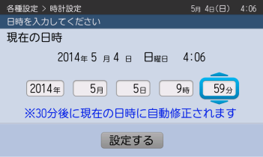
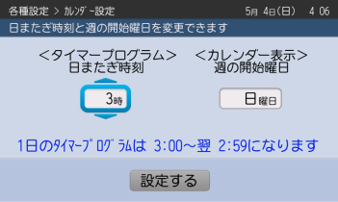
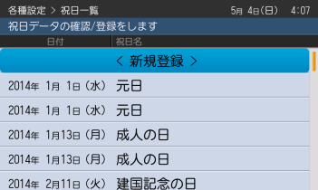
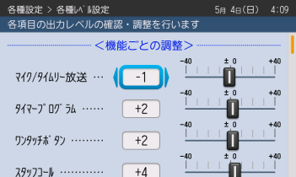
各種設定でカスタマイズ
導入店/導入事業所様のご要望に合わせてきめ細かい機能調整。
ぴったりの1台に仕上がります。
時計設定 | カレンダー設定
祝日一覧/登録 | 各種レベル設定
例えば、未来のタイマーの動作を確認したい場合、タイマー設定後、確認したい日時の「1分前」に時計を設定して動作を確認する事ができます。
30分後に自動補正され戻ります。
（注）SP/SP-i以外は、30分後に時刻補正
されません。
必ず現在 時刻に戻してください
深夜0時以降にタイマーを組む場合、「日またぎ」の時刻を変更できます。
（例）午前3時に変更した場合、タイマーは「3：00～翌2：59」まで。
また、本機カレンダーの週の開始を
日曜日に変更する事もできます。
本機の祝日一覧を来年分まで確認する事ができます。
新規で祝日を追加する事もできます。
CSモードでは祝日情報（更新）を配信できます
（注）CSモード以外は、祝日情報を受信
できません。祝日の日程修正/追加は
手動で実施してください
機能やコメントの種類ごとに、本機の全ての音声出力レベルを調整する事ができます。
（例）
「BGMを少し下げたい」、
「タイマーコメントだけを少し大きくしたい」

Slide 29
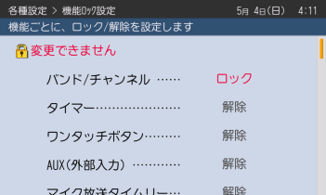
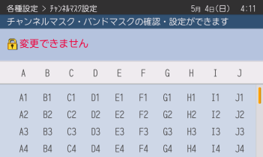
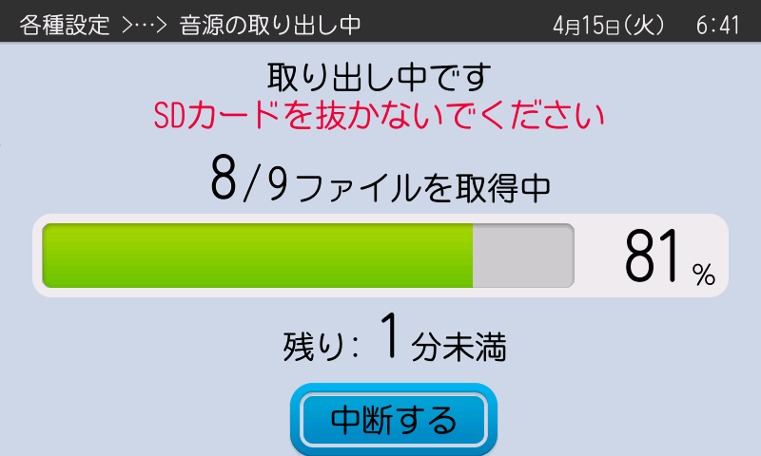
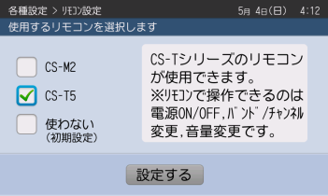
各種設定でカスタマイズ（続き）
機能ロック | チャンネルマスク
音源の取り出し | リモコン設定
誤操作や不用意に設定が変更される事を抑止します。ロックした時点の状態から変更ができません。
※右の画面で「決定」キー
を長押しすると変更できます
あらかじめ利用しないチャンネルを設定し、選局画面で非表示にする（スキップさせる）事ができます。
※右の画面で「決定」キー
を長押しすると変更できます
マイクで録音したオリジナル録音をUSBメモリやSDカードにMP3形式で取り出す事ができます。
別売りのリモコンが利用できます。リモコンで操作できるのは電源、チャンネル変更、音量変更です。
※CS-M2用とCS-T5用の
2機種のリモコンから選択
※取り出したフォルダからMP3音源と設定（DAT）ファイルを取り出して、他の本機に取り込むと名前や音量値も反映できます
他にもあります、便利な各種設定機能
・AUX設定～外部入力端子の切り替え放送を手動（AUX）⇔自動（Auto AUX）を設定します
・自動ON/OFF～ワンタッチボタンの自動ON/OFFの設定をタイマー優先かワンタッチ設定のみ（タイマー側無効）かを選択できます
・コンセント連動設定～チューナーの電源の「入切」に電動するかしないかを選択できます
・液晶表示設定～液晶画面の明るさ、エコモード時の設定等を行います
・エリア設定～エリア３へのマイク放送をコメント再生をそれぞれ有効、無効が設定できます
・情報一覧表示～チューナーの設定情報を一覧で表示します。 ※通常画面でメニューを長押し（2秒）でも表示できます
・設定の保存/復元～現在の設定を保存したり、過去の設定を復元したりする事ができます。

Slide 30
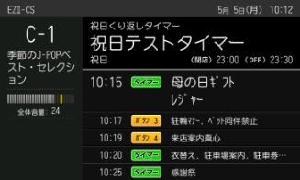
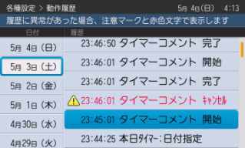
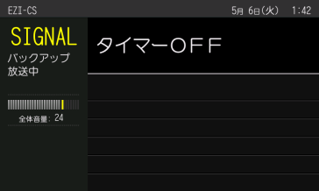
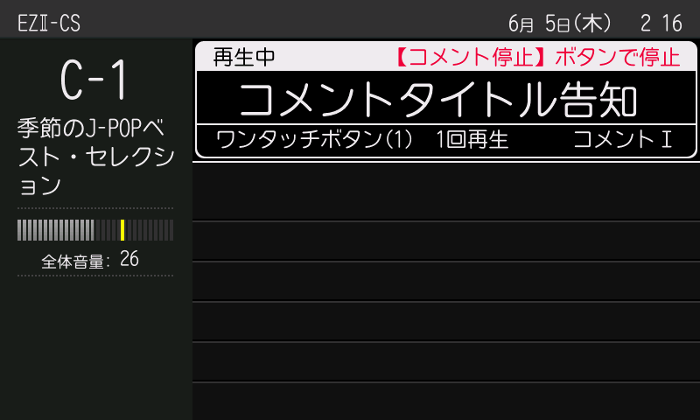
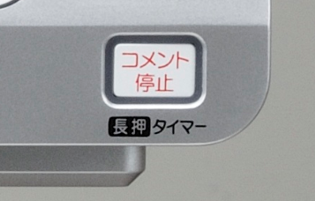
「便利」と「安心」も標準装備
これからの新しいお知らせスタイル。
「見やすさ」と「分かりやすさ」もデザインしました。
これからの
放送プログラムを表示
これまでの
動作履歴を表示
障害時の
「音切れ」を防止
あらかじめ再生時間が設定されて
いるタイマーやワンタッチボタン
の「分指定」が一目で分かります。
過去7日分の動作履歴を記録します。
コメントがキャンセルされた場合には
理由も表示します。
天候不良などによる受信不良の際にも
バックアップ放送機能が標準で搭載
されているので、安心です。
再生中のコメント
タイトル表示
再生中のコメント
停止ボタン

Slide 31
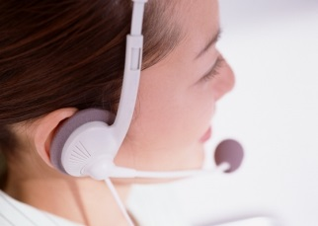
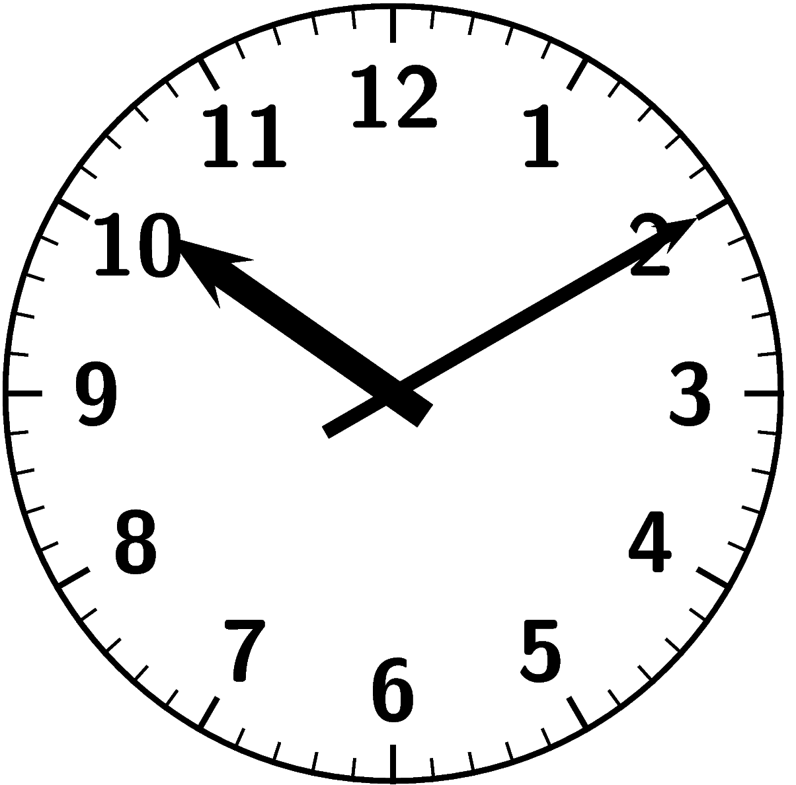
１台だからできた事
すべてを１つにすると、新しい「便利」が生まれました。
環境性能にもこだわり、消費電力は最大30％OFFを実現。（従来比）
使い方 | サポート・トラブル時
時計 | 省電力
1台だから「覚える」、「教える」
どちらにも効率的なオペレーションが
可能です
困った時も連絡先は１つだけ。
専用のカスタマーセンターが
年中無休で対応致します
取扱説明書
ワンストップ・ソリューションだからできる、
１つの時計で全ての機能を集中管理。
自動時刻補正付き（SP/SP-i）
従来機に比べ、最大30％削減。
低消費電力設計の最新モデル
従来機
新機種
30％
OFF

Slide 32
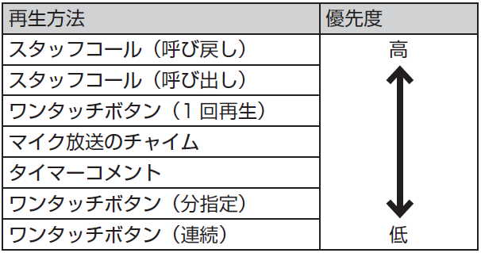
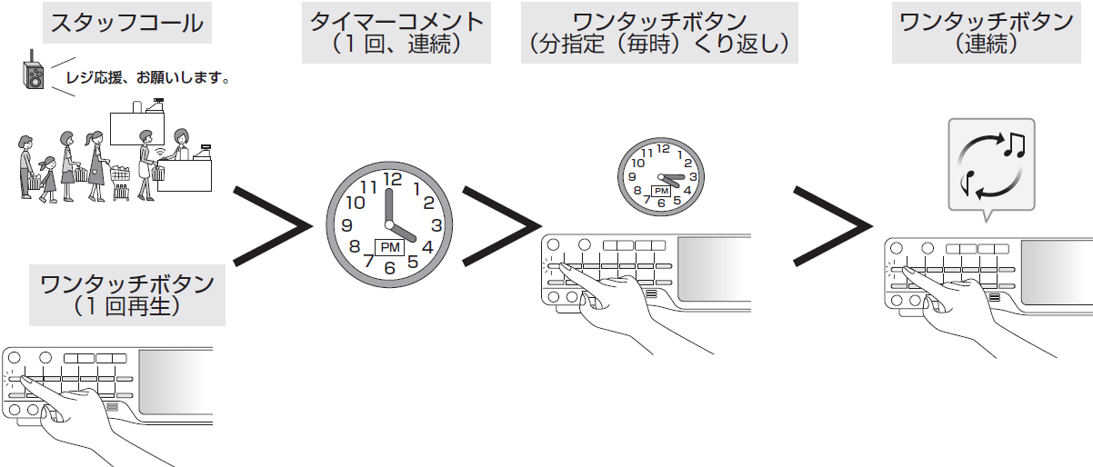
優先順位
1回しか流れない可能性の高い再生方法の優先順位を高く、
もう1度流れる可能性のある再生方法は低く設定されています。
タイマー同士や、分指定くり返し同士など同じ機能がぶつかった際は、「後優先」に
なります。
なお、スタッフコールは離れた場所から不特定多数の方が押す為、 途切れずに
再生される「先優先」のルールとなります。
優先度：高
優先度：低

Slide 33
優先順位（続き）
１ | ワンタッチボタン（分指定（毎時）くり返し）再生中に、タイマーの再生時刻になった場合 【高】タイマー：割り込んで再生 【低】分指定（毎時）くり返し：無音で再生され続け、タイマーの再生終了後も再生時間内であれば、元の音量に復帰 ※ぶつからない時刻や分を再度設定してください
２ | タイマー再生中に、ワンタッチボタン（分指定（毎時）くり返し）の再生「分」になった場合 【高】タイマー：再生を継続 【低】分指定（毎時）くり返し：無音で再生され続け、タイマーの再生終了後も再生時間内であれば、元の音量に復帰 ※ぶつからない時刻や分を再度設定してください
３ | タイマー再生中にワンタッチボタン（1 回再生）またはスタッフコールを再生した場合 【高】1 回再生/スタッフコール：割り込んで再生 【低】タイマー：無音で再生され続け、1 回再生またはスタッフコール再生終了後も再生時間内であれば、元の音量に復帰 ※タイマーの再生終了時刻は遅延しません
４ | ワンタッチボタン（1 回再生）またはスタッフコール再生中にタイマーの再生時刻になった場合 【高】1 回再生/スタッフコール：再生を継続 【低】タイマー：無音で再生され続け、1 回再生またはスタッフコール再生終了後も再生時間内であれば、元の音量に復帰 ※タイマーの再生終了時刻は遅延しません
５ | ワンタッチボタン（1 回再生）再生中に、スタッフコールを再生した場合 【高】スタッフコール：割り込んで再生 【低】1 回再生：再生を中止
６ | スタッフコール再生中に、ワンタッチボタン（1 回再生）を再生した場合 【高】スタッフコール：再生を継続 【低】1 回再生：無効 ※画面に再生できない旨を表示します
７ | 連続再生中に、他の再生方法が再生された場合 【高】他の再生方法：割り込んで再生 【低】連続：一時停止し、他の再生方法の再生終了後に再開
８ | 連続再生以外の再生方法が再生中に、連続再生を再生した場合 【高】他の再生方法：再生を継続 【低】連続：待機し、他の再生方法の再生終了後に再生を開始

Slide 34
定格
型番 | EZ-MESSEⅡ
外形寸法 | 縦88×横340×奥行230mm ※突起部除く ※高さ２Uサイズ | マイク入力端子 |  | Φ6.3端子規格
 |  | ヘッドホン出力端子 |  | Φ3.5端子規格
重量 | 2.7㎏ | フロントスピーカー |  | 0.5W
電源（インレット） | AC 100V 50/60Hz | 音声入力端子 |  | ピンジャック端子×2
電源（アウトレット） | AC 100V 50/60Hz MAX300W | 音声出力端子 |  | ピンジャック端子×3
消費電力 | 15W ※一般財団法人日本品質保証機構による | スピーカー端子 |  | 4W×2（4～16Ω）Lo
 |  | スタッフコール | シリアル | RJ-45（RS422）
使用温度範囲 | 0℃～+40℃ |  | パラレル | 無電圧メーク接点×16
液晶サイズ | 5インチ | CSアンテナ端子 |  | F型コネクタ
対応音声ファイル | MP3形式 | 外部制御出力端子 |  | オープンコレクタ 50mA 30V
USB端子 | USB2.0規格準拠 | リモコン受光範囲 |  | 約7m （上下約20° 左右約30°)
SD端子 | SDHC規格準拠
付属品 | 角度調整用スタンド、スタンド固定ネジ、電源コード、オーディオピンコード、取扱説明書、記録媒体カード（貸与品）

Slide 35
料金
イニシャル
※施工環境により別途工事費が発生する場合があります
サービス加入料（初期費用） | 90,000円（税別）
【オプション】スタッフコール設定費（初期費用） | 30,000円（税別）
EZ-MESSEⅡ
ランニング
月額利用料 | 6,000円（税別）
オプション機器
※設置工事費は含まれていません
スタッフコール用ワイヤレス受信機（WC-100R） | 35,000円（税別）
スタッフコール用ワイヤレス送信機（WC-100T）中継機能付き | 12,000円（税別）
中継用ACアダプタ（WC-100T専用アダプター） | 1,900円（税別）
EZ-MESSEⅡ専用 ラックマウントアングル（1組）/黒/EIA規格 | お問い合わせください
リモコン | お問い合わせください
WC-100R
WC-100T
オーダーコメント
※コメント制作費用の詳細は営業担当にご確認ください
オーダーコメント制作費/1本目※パッケージ制作費込み | 13,000円（税別）
オーダーコメント制作費/同時収録2本目以降 | 8,500円（税別）
メディア変換費/音源 | 2,000円（税別）
パッケージ制作費（カード追加制作））/枚 | 2,000円（税別）
オーダー
コメント

